Slide 1
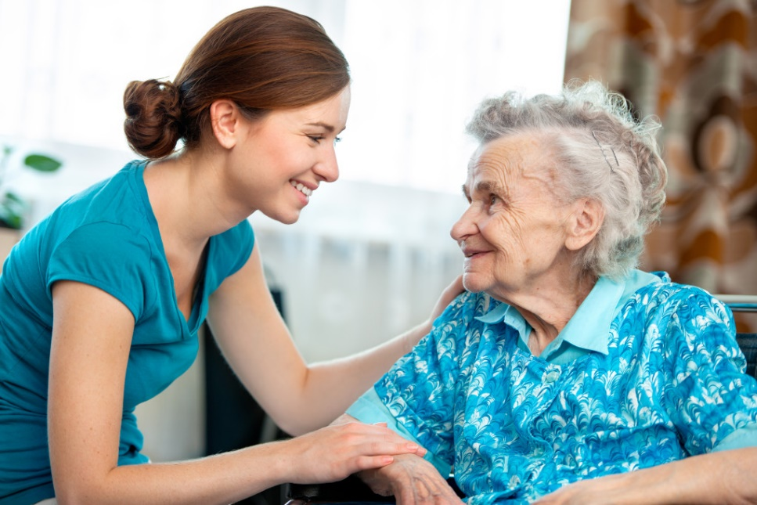
Potrzeby opiekunów
T.Parnowski PTPG, RJP PAN
BRPO 30.09.2019

Slide 2
Choroba Alzheimera i opiekun
Wyzwania w czasie opieki nad chorym:
Satysfakcja z opieki nad chorym
Nadmierne emocje opiekuna w czasie pogarszania się wydolności bliskiej osoby
Zmęczenie i wyczerpanie
Izolacja i samotność
Problemy finansowe i związane z pracą
Zacieśnienie więzi z chorym w czasie opieki, towarzyszenia mu i pomocy;
Poprawa umiejętności rozwiązywania problemów i nawiązywania kontaktu;
Nawiązywanie nowych znajomości w grupach wsparcia i środowisku opiekunów;
Nieoczekiwana nagroda z powodu rozwijania akceptacji i współczucia

Slide 3
Jestem opiekunem
Własny plan opieki
Prośba o pomoc (rodzina, przyjaciele) nie oznacza zdrady wobec chorego
Czytaj materiały informacyjne na każdym etapie choroby-pozwolą poprawić opiekę;
Uczestnicz w grupie wsparcie-zmniejszy to izolację i samotność,poczucie beznadziejności;
Korzystaj z każdej możliwości-znajdź najbliższe stowarzyszenie alzheimerowskie;
Ponieważ żyjesz w przewlekłym stresie-zadbaj o własne zdrowie(lekarz) oraz podtrzymuj kontakty towarzyskie i swoje zainteresowania;
Naucz się jak radzić ze stresem( joga,ćwiczenia oddechowe,powtarzalne ćwiczenia fizyczne).

Slide 4
Wpływ otępienia na stan somatyczny opiekuna
Osłabienie układu immunologicznego - zwiększenie aktywności cytokin prozapalnych
Częstsze infekcje
Podwyższenie ciśnienia tętniczego krwi,
Zaostrzenie obecnych chorób n.p. rozchwianie cukrzycy
Zmiana stężenia lipidów we krwi
Mała dbałość o stan zdrowia (brak ćwiczeń, zab.snu)
Względnie częste używanie leków psychotropowych
Zaburzenia funkcji poznawczych, spowodowane m.in.stresem

Slide 5
Wpływ obciążenia opiekuna na stan psychiczny
Częstsze występowanie depresji: u 14-40% a nawet więcej opiekunów; u 1/3 opiekunów stwierdzono depresję (przewlekły stres, nieprzewidywalne sytuacje, nieodwracalność stanu osoby chorej) (Spisacka, Pluta, 2003)
Depresja częściej u starszych opiekunów, współmałżonków niż u dorosłych dzieci. Częściej u kobiet. Częściej u opiekunów chorych z zaburzeniami zachowania lub otępieniem o nasileniu znacznym niż u opiekunów innych chorób przewlekłych, także chorobach psychicznych (Mittelman i wsp. 2004)
Depresja u opiekuna często nie ustępuje po umieszczeniu chorego w instytucji.
Objawy zaburzeń lękowych, które nierzadko współwystępują z objawami depresji, pogarszają jakość życia opiekuna i opiekę nad chorym (Antoniak, Kijanowska-Haładyna 2011).
6-krotny wzrost ryzyka rozwoju zespołu otępiennego u współmałżonka osoby z otępieniem. Częściej chorowali mężowie. Badanie 12-letnie obejmujące 1221 par: w czasie ponad 3-letniej obserwacji otępienie rozwinęło się u 125 mężów i u 70 żon (Norton i wsp. 2010).
Powszechny problem opiekunów- to zaburzenia snu.

Slide 6
Wypalenie i zapobieganie
Znaki ostrzegawcze u opiekuna
Nadmierny stres i uczucie stałego napięcia
depresyjne pogorszenie wydolności psychicznej i fizycznej
Uporczywy stan lęku,złości lub winy
Nasilona drażliwość lub złość na chorego
Ogólne obniżenie satysfakcji z życia
Konflikty we własnych związkach i izolacja społeczna
Obniżenie odporności i większa potrzeba korzystania z pomocy służby zdrowia
Nadmierne używanie leków, alkoholu lub innych używek
Pomoc zastępcza(„wytchnieniowa”)
Ruszaj się (taniec, ćwiczenia, rozwiązywanie zadań, gry)min.30 min/dziennie
Staraj się osobiście rozmawiać z ludźmi
Na wczesnym etapie choroby-graj z chorym, spaceruj,śmiej się,ćwicz razem puzle, gry planszowe etc
Próbuj nowych ćwiczeń i sportów
Staraj się utrzymać dobry nastrój, np.oglądając komedie, czytając dowcipy etc

Slide 7
Stan psychiczny opiekunów M.Ratajczak rozprawa dr 2019
N=195 | Grupa kontrolna % | Grupa badana % | Wpływ na obecność
Og.stan psych | 21.70 | 28.99 | Wiek opiekuna, zab. zachowania chorego Nasilenie otępienia
Depresja | 18 | 61.3 | Długość opieki
Myśli „S” | 3.37 | 11.32 | Wiek opiekuna, liczba dni opieki
Zab.snu,niepokój | 38.2 | 98.11 | Długość opieki, zmęczenie
Objawy somatyczne | ⇒ | ⇑ | Brak wsparcia
Jakość życia | ⇒ | ⇓ | Niskie wykształcenie, zmiana aktywności, brak pracy,nasilenie otępienia
Predyktory zmiany stanu psychicznego opiekunów
Charakterystyka pacjenta:
Większe nasilenie otępienia
Więcej objawów psychopatologicznych
Wyższy wynik ADL
Wyższy wiek opiekuna
krótszy czas sprawowania opieki
Brak wsparcia

Slide 8
Wpływ obciążenia opiekuna na jego funkcjonowanie społeczne
Stopniowa izolacja narasta wraz z postępem choroby.
Unikanie spotkań zawodowych, towarzyskich, czasem rodzinnych (telefony!)
Pojawia się poczucie wstydu, obawa przez stygmatyzacją
Unikanie pomocy od rodziny, dzieci, argumentując, że są „zbyt zajęci pracą, wychowaniem dzieci”
Ograniczenie pracy zawodowej
Podejmowanie dodatkowych czynności domowych, w końcu czynności higienicznych

Slide 9
Koszty obciążenia opieką nad chorym z otępieniem
Mniejsza aktywność
społeczna
Mniejsza aktywność
zawodowa
obciążenie
finansowe
Mniej kontaktów
społecznych
Brak czasu, zmęczenie
= izolacja
(telefon)
Mniejsze zaangażowanie
zawodowe
U 36% zmniejszenie
liczby godzin pracy
35% pracuje nadal,
ale mniej efektywnie
Koszt leków
Śr. pielęgnacyjnych
Badań dodatkowych
Wizyt u lekarza
Urządzeń
rehabilitacyjnych
Opieka nad chorym
Temat wstydliwy

Slide 10
Jak pomóc opiekunowi w opiece
Jeśli znajomy,przyjaciel lub członek rodziny opiekuje się chorym z AD – zaproponuj pomoc,aby go wesprzeć;
Nie czekaj, aż zostaniesz poproszony o pomoc! Opiekunowie wstydzą się prosić o nią. Gdy to zrobisz omów szczegółowo rodzaj pomocy. Nie proponuj ogólnej pomocy, lecz wyszczególnij np.”posiedzę z nim,abyś odpoczęła”;” pójdę z nim do sklepu” etc.;
Bądź przyjacielem. Opiekunowie tracą kontakt z światem zewnętrznym, a wymagają stymulacji społecznej. Może być to rozmowa telefoniczna,e-mail,ale nic nie jest tak istotne ,żeby poprawić nastrój opiekunowi, jak wizyta. Nie czekaj,aż cię o to poprosi - sam porusz ten temat;
Bądź dobrym słuchaczem. Przewentylowanie frustracji dotyczącej opieki jest najlepszym sposobem zmniejszenia stresu!;
Okaż swoją wdzięczność. Jeśli opiekun jest członkiem rodziny ,ważne jest okazanie zrozumienia dla jego trudnej pracy opiekuńczej i poświęcenia. Połącz to z propozycją pomocy;
Zwróć uwagę na poziom stresu u opiekuna i wspieraj go,aby zadbał bardziej o własne zdrowie i dobre samopoczucie.

Slide 11
Kim są opiekunowie ?
TNS,2016
Wiek opiekunów
>40 lat – 19%
40-49 lat – 21%
50-59 lat – 37%
59+ lat – 23%
Dzieci – 53%
Samodzielna opieka – 41%
70-90% - to członkowie rodzin
Współmałżonkowie, głównie kobiety(88%) (żony, córki, synowe) – 72%:
- Często opiekunowie to osoby w podobnym wieku co chorzy (obciążeni własnymi problemami zdrowotnymi, same wymagające wsparcia)
- Dzieci chorych (muszą dbać o funkcjonowanie rodziny i zajmować się chorym)
Im bardziej się angażują w opiekę, tym bardziej odrzucają pomoc innych osób
2011 NPA
Dzieci 43%
Samodzielna opieka 50%

Slide 12
Wiedza o chorobie Alzheimera TNS 2016
2011 NPA
Brak informacji o chorobie – 35%
o przebiegu choroby - 49%
o leczeniu - 26%

Slide 13
Informacje od lekarza o chorobie TNS 2016
2011 NPA
o przebiegu choroby - 49%
o leczeniu - 26%
wyczerpujące informacje – 10%
Χ=54%

Slide 14


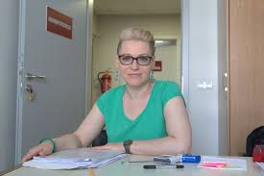
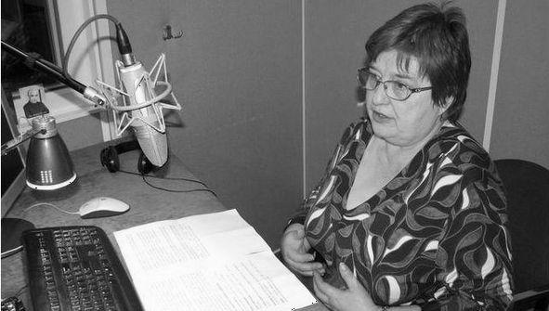
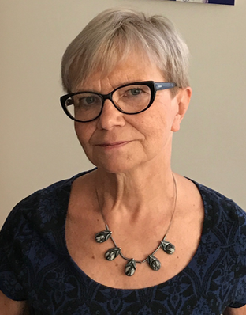
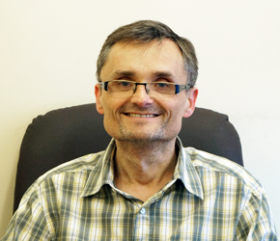

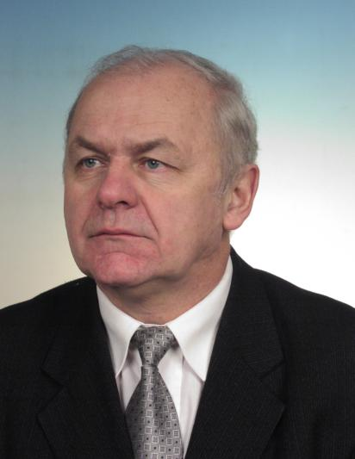
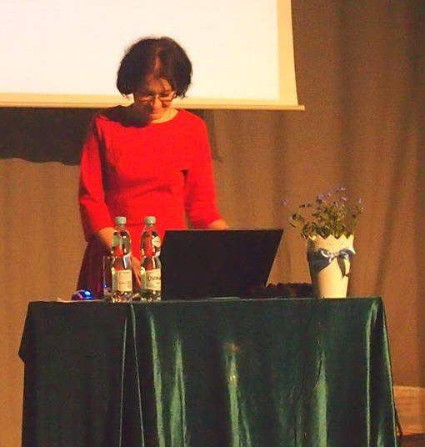
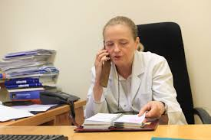

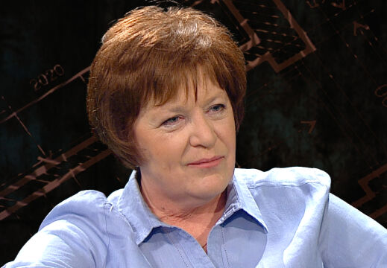
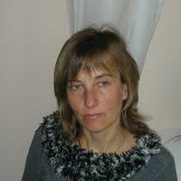
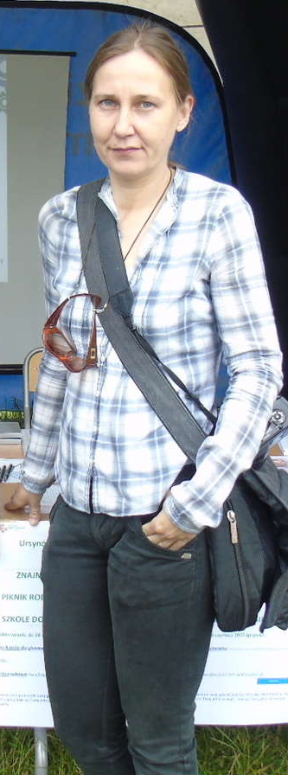

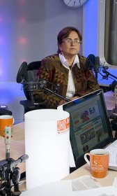
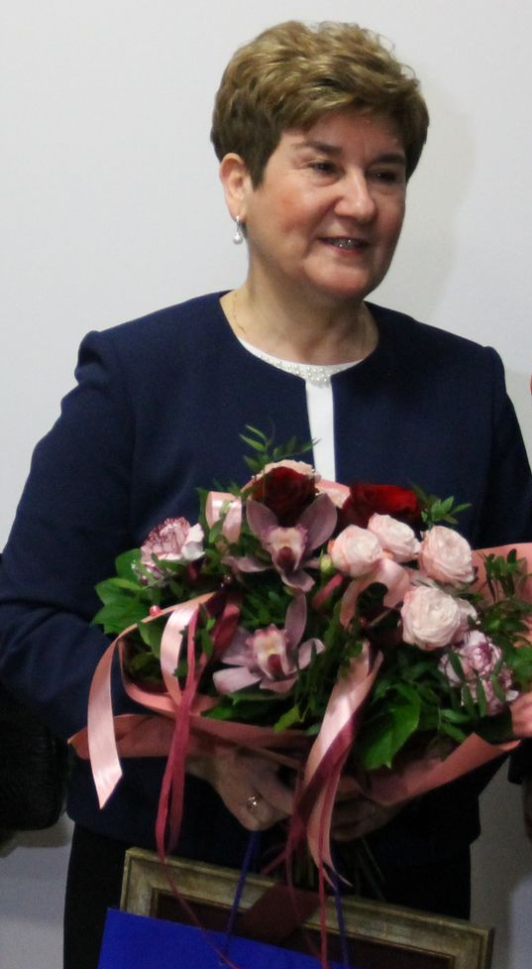
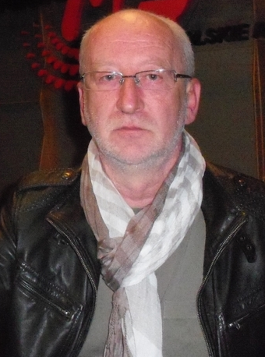
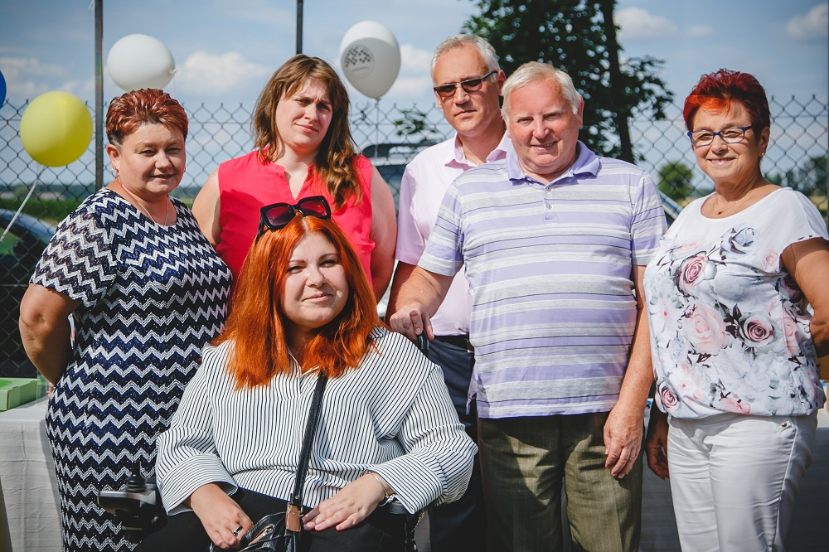

Slide 15
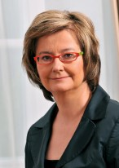

Irena Lipowicz RPO VI kadencji
Adam Bodnar RPO VII kadencji

